Slide 1
Application du premier principe de la thermodynamique à la réaction chimique
Agrégation 2020
Rémy BONNEMORT

Slide 2
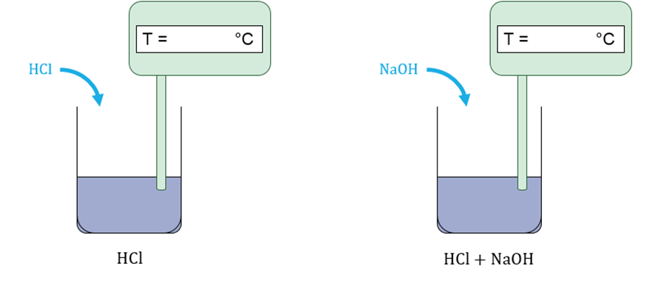
Expérience qualitative : Réaction acido-basique et dégagement de chaleur
25

Slide 3
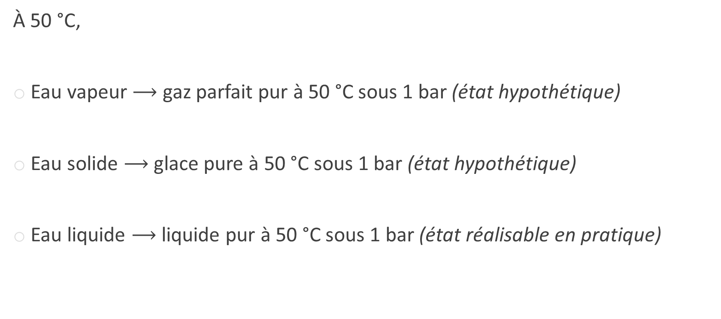
États standards et états standards de référence
À 50 °C,
Eau vapeur $⟶$ gaz parfait pur à 50 °C sous 1 bar (état hypothétique)
Eau solide $⟶$ glace pure à 50 °C sous 1 bar (état hypothétique)
Eau liquide $⟶$ liquide pur à 50 °C sous 1 bar (état réalisable en pratique)

Slide 4

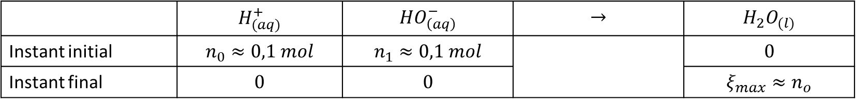
Tableau d’avancement
$H_{(aq)}^{ +}+HO_{(aq)}^{−} →H_{2}O_{(l)}$
 | $$H_{(aq)}^{+}$$ | $$HO_{\left(aq\right)}^{−}$$ | $$→$$ | $$H_{2}O_{(l)}$$
Instant initial | $$n_{0}≈0,1 mol$$ | $$n_{1}≈0,1 mol$$ |  | $$0$$
Instant final | $$0$$ | $$0$$ |  | $$ξ_{max}≈n_{o}$$

Slide 5
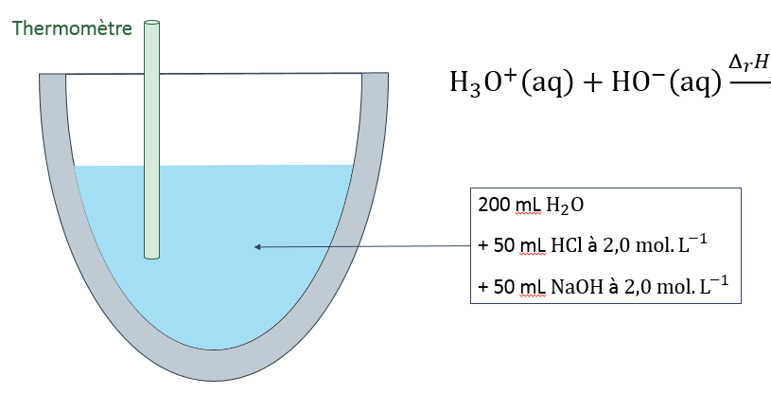
Mise en œuvre expérimentale

